Slide 1
전자회로실험및실습 (실험후)
Week 2
Moon-Kyu Cho
School of Computer Engineering & Information Technology Korea National University of Transportation
Moon-Kyu Cho, 2022
1

Slide 2
Contents
Object of Experiment
Equipment
Oscilloscope
Multi-meter
Function (Waveform) Generator
DC Power Supply
Experiment
Preliminary Report

Slide 3
2주차 실험
Oscilloscope를 사용하여 Probe 상태를 확인하라. 그 후 파형을 저장하라.
Oscilloscope의 training signal과 줌 타임베이스를 사용하여 digital burst with glitch를 적용하여 각각의 pulse의 pulse width를 측정하라.
Oscilloscope 의 training signal 을 사용 하여 노 이 즈 가 많은 신 호에 대한
triggering을 통하여 깨끗한 신호를 측정하고 파형을 저장하라.
Waveform generator(Ch1), power supply(Ch2), and oscilloscope를 사용하여 3 가지 신호 (Waveform generator, power supply) 에 대 하 여 frequency, amplitude, phase등을 변경하며 측정하고 계산한 값과 비교하라.

Slide 4
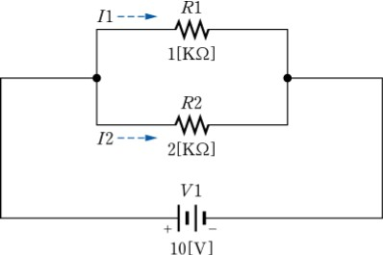
3주차 실험준비
전압, 전류, 전력에 관련하여 조사하고 설명하시오.
저항의 특성과 종류에 관련하여 조사하고 설명하시오.
저항값을 나타내기 위한 컬러코드에 대해서 조사하고 설명하시오.
아래의 회로를 구성하고 전압원의 전압을 변화하면서 전류 I₁, I₂를 시뮬레이션하고 파형과 함께 옴에 법칙에 대해서 설명하시오.

Slide 5
3주차 실험준비
PDF 파일로 제출해주세요.
예비 발표는 PPT 장수는 자유롭게 결정해도 됩니다. 다만 발표시간은 8분을 지켜야 합니다.
예비보고서는 조별 제출이며 결과보고서는 개별 제출이 원칙입니다.
Pspice를 이용한 시뮬레이션 방법을 확인후에 시뮬레이션이 예비 발표에 포함이 되어야 합니다.
다른 추가적인 문의사항이 있으시면 언제든 연락바랍니다.

